Slide 1
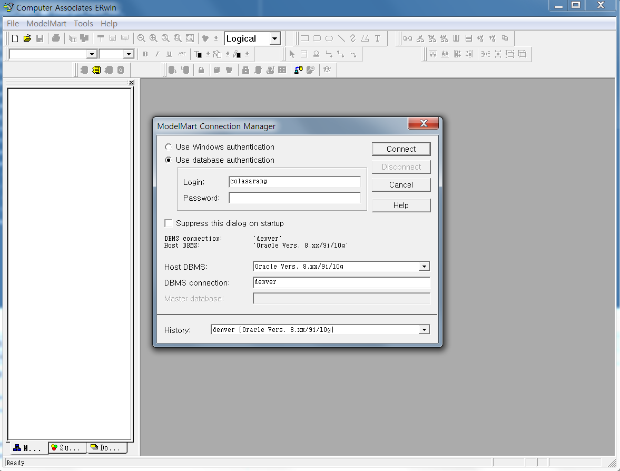
 | ERWIN의 첫화면 -우리사에서는 erwin의 Model mart라는 기능을 사용한다. 때문에 erwin의 첫화면은 modelmart connection 창이 된다.

Slide 2
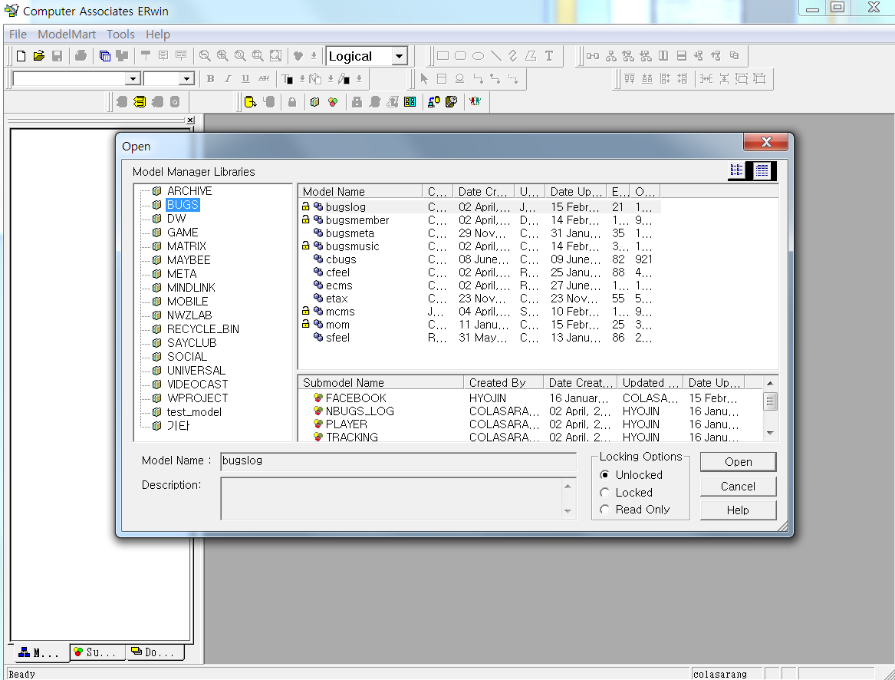
 | 1. ModelMart메뉴의 Open을 선택한다. 2. 먼저 Library를 선택하고 원하는 모델 혹은 Subject Area를 선택하여 OK버튼을 클릭 하면 해당 영역이 열린다. * 보안관리 모델을 열 때 그 모델에 대해 잠금 기능을 활용하고 싶다면 Lock Option을 사용한다. - Unlocked : 모델에 락을 걸지 않고 Open. - Locked : 모델에 락을 걸고 Open하여 다른 사용자가 그 모델을 변경/저장하지 못하도록 함. - Read-only : 읽기 전용으로 Open하여 내가 변경/저장하지 못하게 함.
2

Slide 3
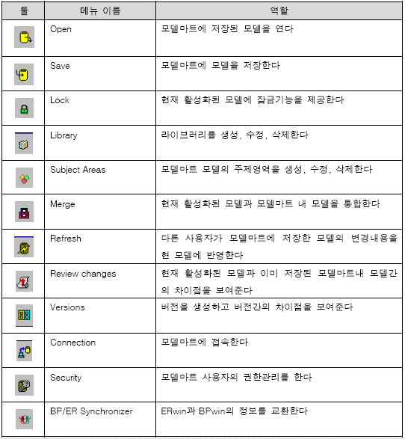
 | 모델마트 관련 메뉴설명
2. Model Mart 사용 매뉴얼
3

Slide 4
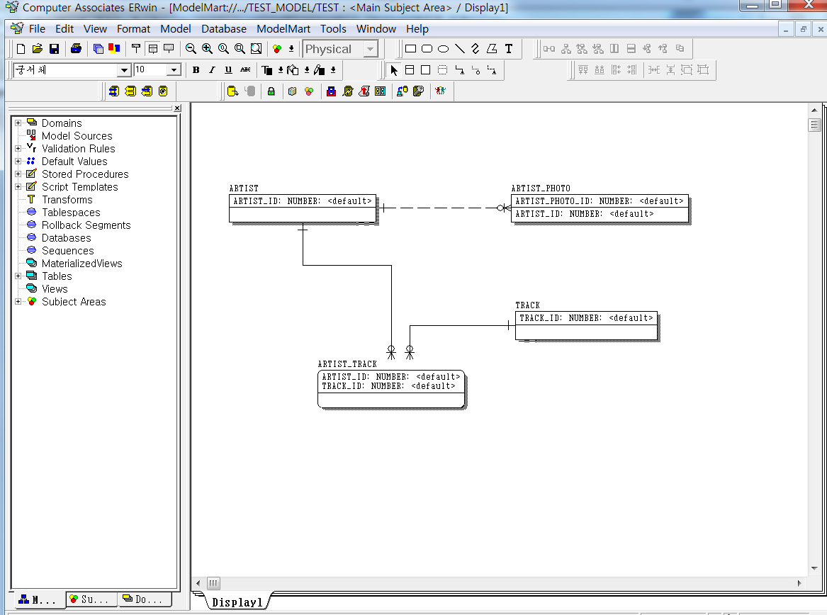
 | 테이블 생성 예 --아티스트는 여러 개의 사진을 가질수 있다. --한명의 아티스트는 여러 트랙에 참여할수 있고, 하나의 트랙은 여러 아티스트를 가질수 있다. 때문에 아티스트와 트랙은 N:M관계가 된다. -N:M관계는 한쪽테이블에만 FK를 걸수 없으므로 N:M용 테이블을 생성한다.
4

Slide 5
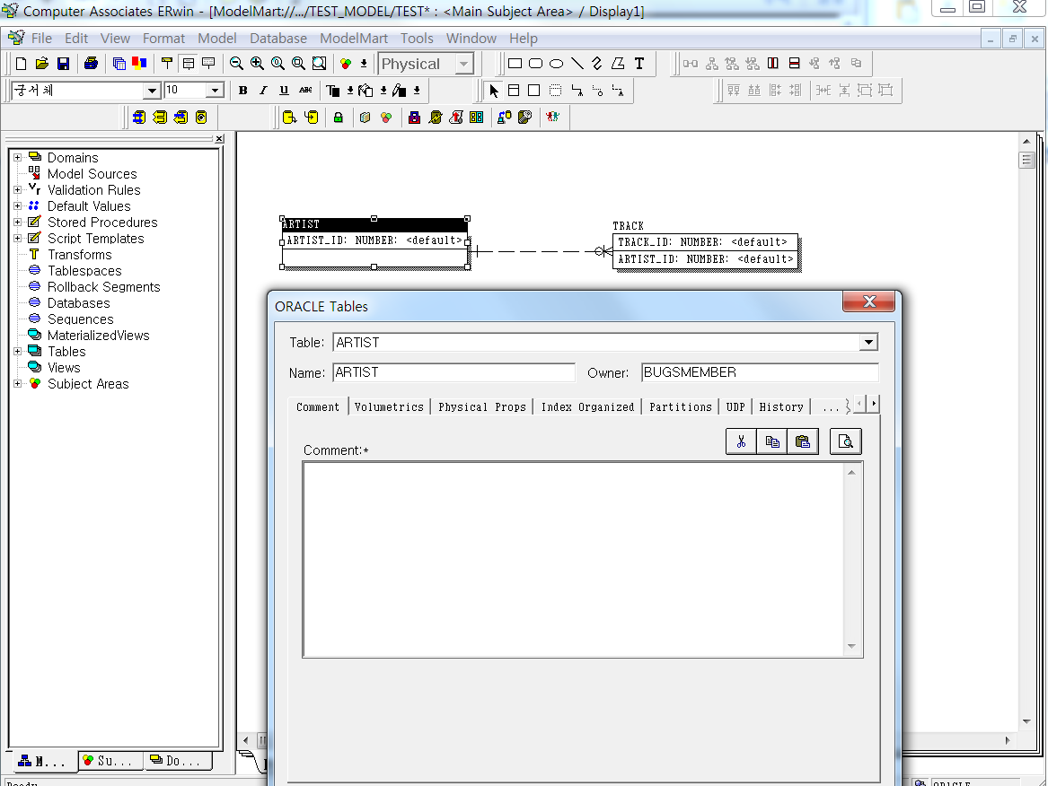
 | --테이블그림에서 마우스 오른쪽 클릭후 [table properties]을 선택했을때의 화면 --테이블의 ‘코멘트,owner’등을 설정할수 있다.
5

Slide 6
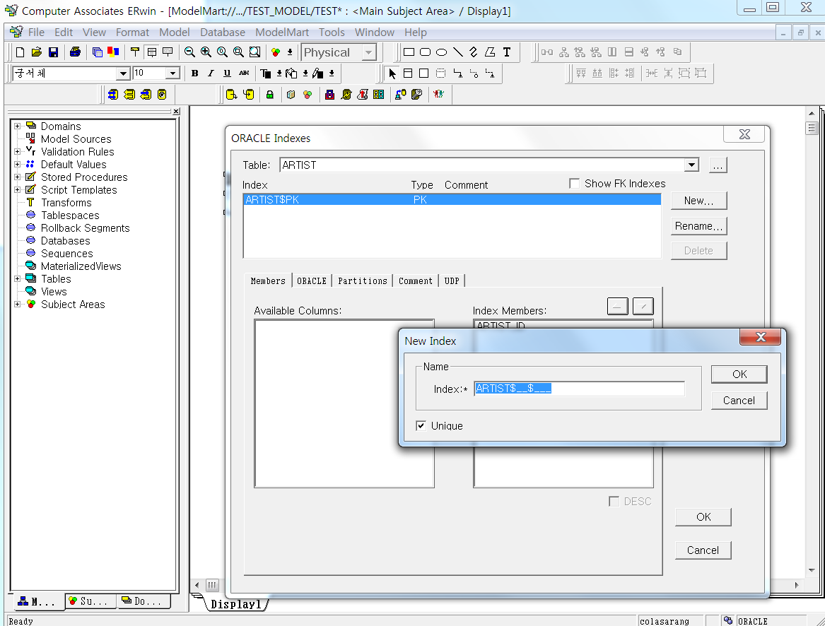
 | --테이블그림에서 마우스 오른쪽 클릭후 [indexes]를 싱행했을때의 화면 --인덱스목록이 나오고, 신규로 생성하거나 rename할수 있다. --인덱스 명은 직접 넣지 말고, ‘New Index’창에서 그대로 ‘OK’버튼을 눌러서 알아서 생성하도록 둔다. --생성하고 나면 왼쪽편에 ‘MEMBER’에서 인덱스로 넣을 컬럼을 선택하면 된다
6

Slide 7
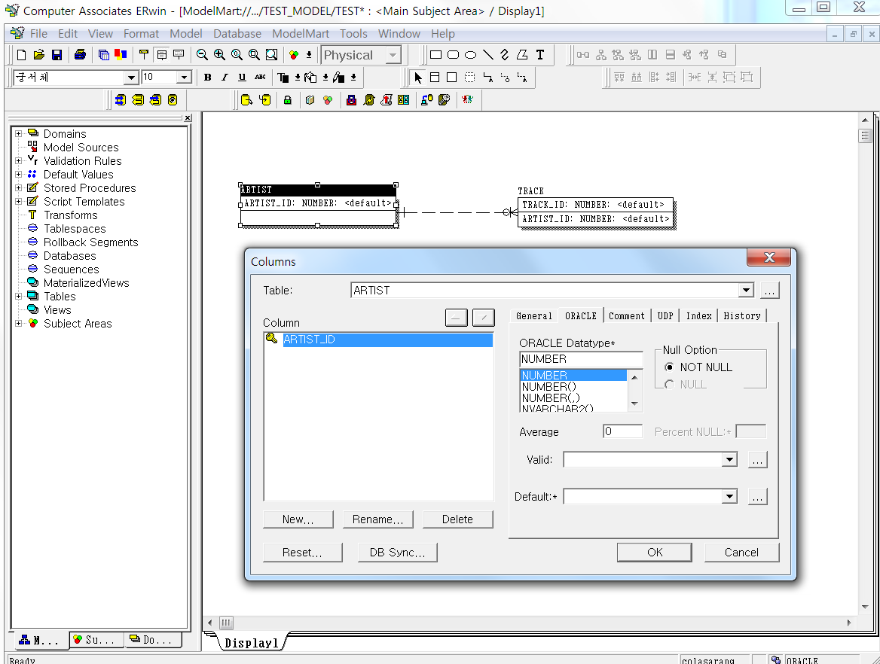
 | --테이블그림에서 마우스 오른쪽 클릭후 [columns]을 선택했을때의 화면 --컬럼목록이 나온다. 컬럼들의 데이타형 및 default값등을 지정할수 있다.
7

Slide 8
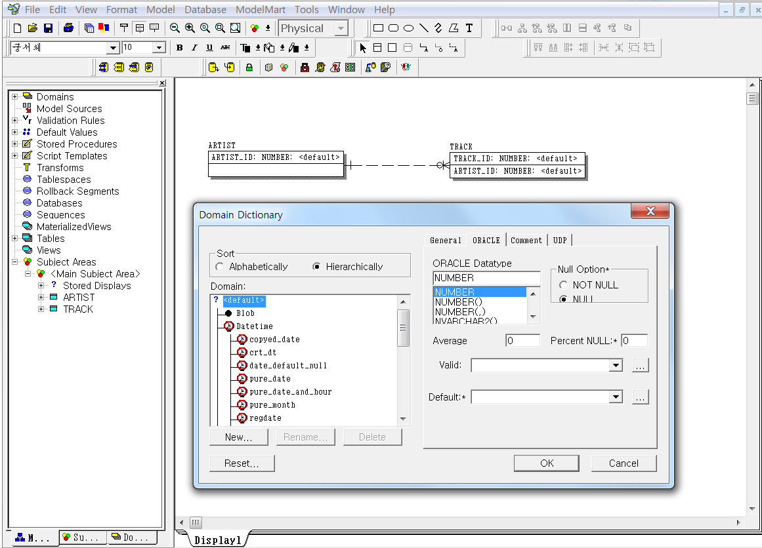
 | --왼쪽의 explorer 창의 ‘Domains’에서 오른쪽 클릭후 [properites]를 선택하면 나오는 화면이다. --domain이란? 사용자가 정의하고 이름을 준 테이블 /Column 특성의 집합이다. 즉 Column이 가질 수 있는 허용값 범위를 정의한 것으로 Domain의 정보는 Column명, Datatype, Validation Rule, Default Value, Null Option등이 가능하다. Domain을 사용하는 장점으로는 시간을 절약하고 사용자의 실수를 줄여주며 모델을 표준화 한다. 생성한 도메인은 상속을 받아 재사용이 가능하다.
8

Slide 9
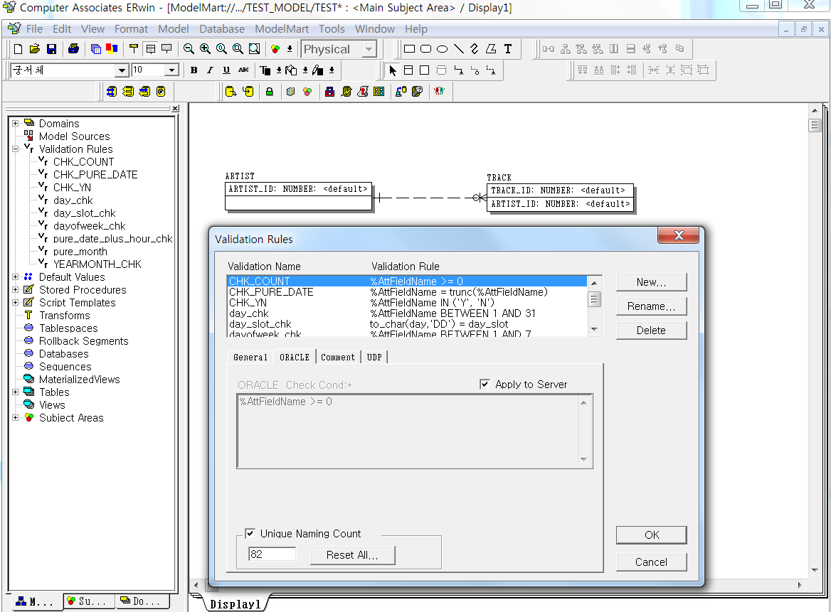
 | Column안에 저장할 수 있는 수용 가능한 값의 범위를 설정하는 표현이다. 즉 특정 Column에 제한된 데이터 값을 지정하기 위한 규칙을 설정하는 것이다. Validation Rule은 ERwin Data Modeler에서 작성되고 유지된다
9

Slide 10
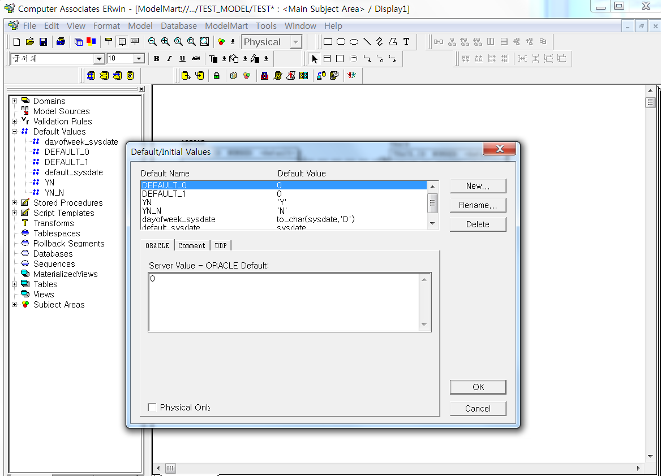
 | -- default values는 컬럼의 default값을 미리 지정해놓을수 있다.
10

Slide 11
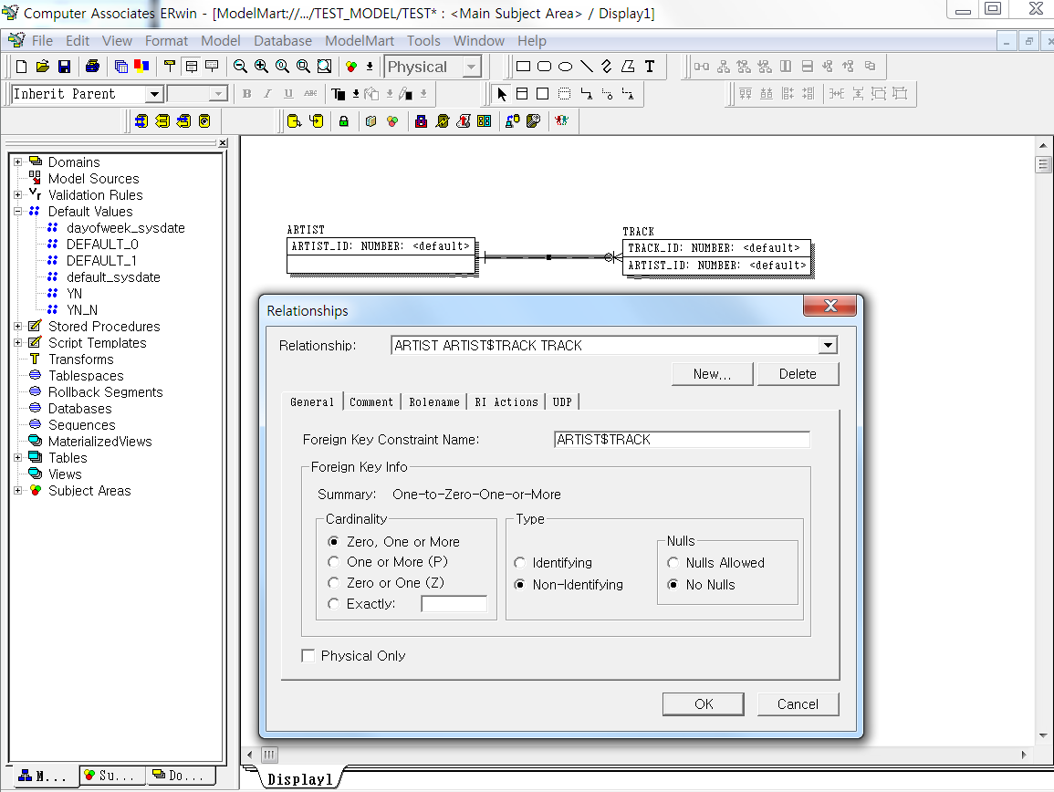
 | -- 테이블끼리 연결시켜놓은 선을 클릭했을때 실행되는 화면
11

Slide 12
 | Model Mart 는 메뉴리스트와 툴바를 이용하여 사용할 수 있다. 툴바는 View 메뉴의 Tool bars 메뉴에서 관리되며, Model Mart 툴바를 선택하면 화면에 나타난다. Model Mart 에 접속하면 사용자의 권한등급에 따라 메뉴가 차별적으로 활성 화 된다.
2. Model Mart 사용 매뉴얼
12

Slide 13
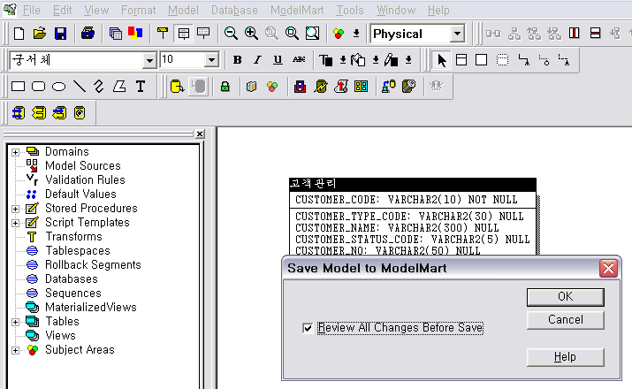
 | 1. 툴 바의 을 선택하거나 Model Mart 메뉴에서 Save를 선택한다. 2. “Review All Changes Before Save”를 체크하고 OK를 클릭하면 Change Control Manager 창이 뜬다.
Save
2. Model Mart 사용 매뉴얼
Toggle
Continue
체크시 Change Control Manager 창이 뜸
13

Slide 14
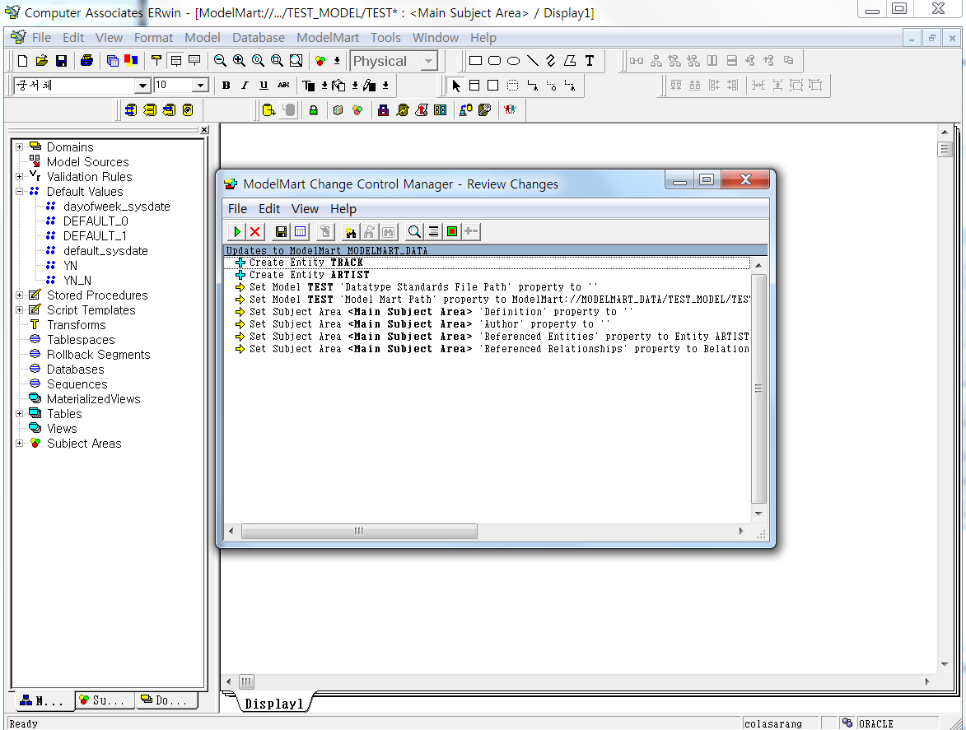
14

Slide 15
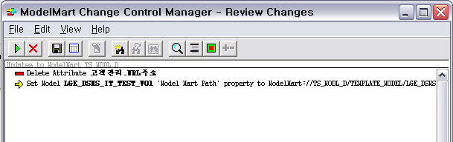
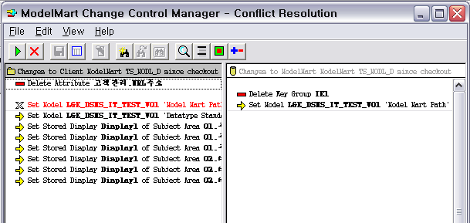
 | 3. Change Control Manager 창에서 현재 모델의 변경된 내용과 Model Mart내에 이미 저장된 모델을 비교하여 변경작업을 보여준다. 4. 변경한 내용을 확인한 후, 저장하지 않을 리스트에 대해서는 Toggle( )버튼을 이용하여 취소한다. 5. Continue( )버튼을 선택하여 Model Mart 에 저장
한 사용자가 모델을
열어 변경작업을
하고 저장할 때
2. Model Mart 사용 매뉴얼
두명 이상의 사용자
가 동일 모델을
열어 변경작업을
하고 저장할 때
15

Slide 16
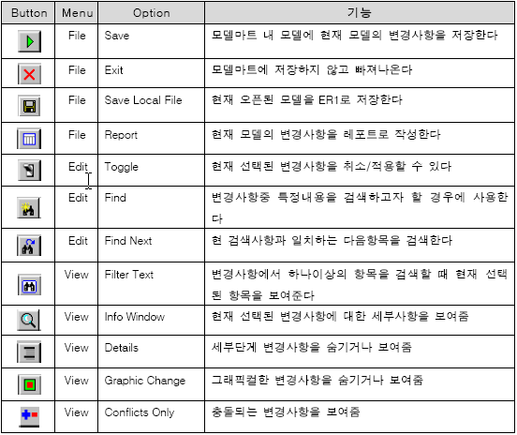
 | Change Control Manager Toolbar 및 메뉴옵션
2. Model Mart 사용 매뉴얼
16

Slide 17
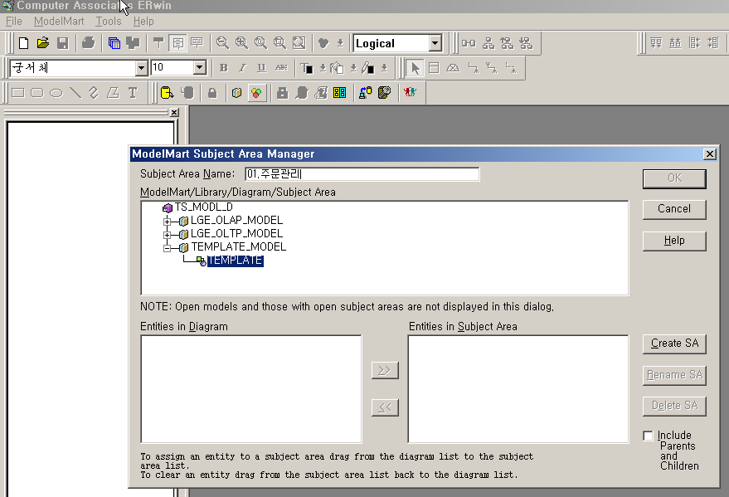
 | Subject Area를 생성하는 방법은 두가지가 있다. 첫째, Subject Area가 이미 존재하는 ER1파일을 모델마트 내 모델로 저장하는 방법. -> ERwin 매뉴얼을 참고하여 Subject Area를 생성 둘째, 모델마트에서 직접 Subject Area를 생성하는 방법. 1. 툴 바의 을 선택하거나 ModelMart 메뉴에서 Subject Area를 선택한다. 2. Subject Area를 생성할 라이브러리 및 모델을 선택하고, Subject Area Name을 입력한다. 3. 오른쪽 아래의 버튼을 클릭한다.
Subject Area 관리
Subject Area 명 입력
2. Model Mart 사용 매뉴얼
Library 선택
모델선택
17

Slide 18
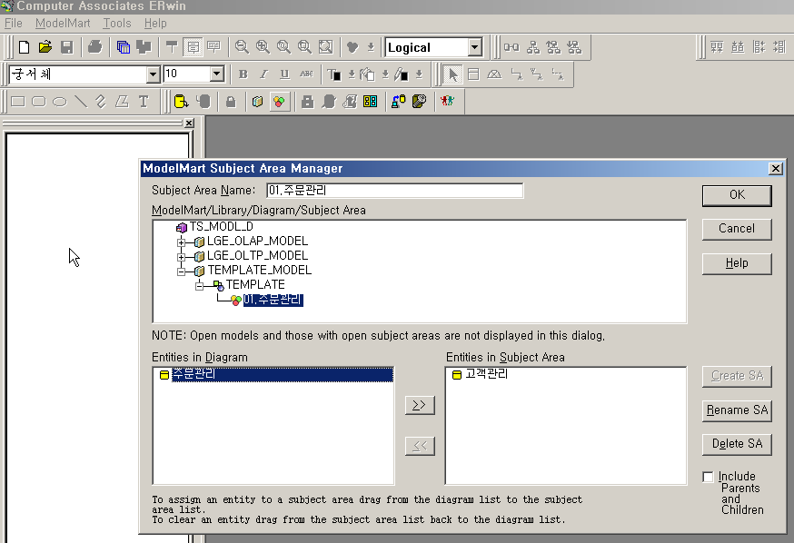
 | 4. 그림과 같이 생성된 Subject Area를 선택한 후, 그 곳에 포함시킬 Entity를 왼쪽창에서 선택하여 오른쪽으로 보낸다.
2. Model Mart 사용 매뉴얼
18

